Slide 1
VOSVIEWER/HISTCITE/SCOPUS/WOS
2021

Slide 2
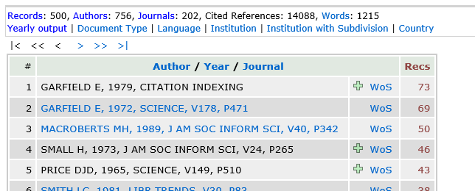
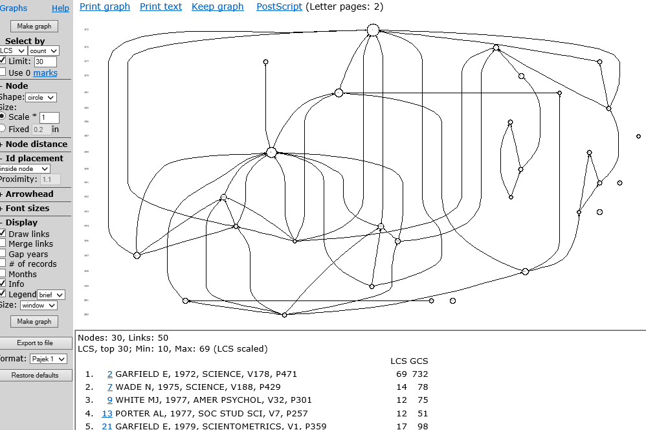
EX1- HISTCITE

Slide 3
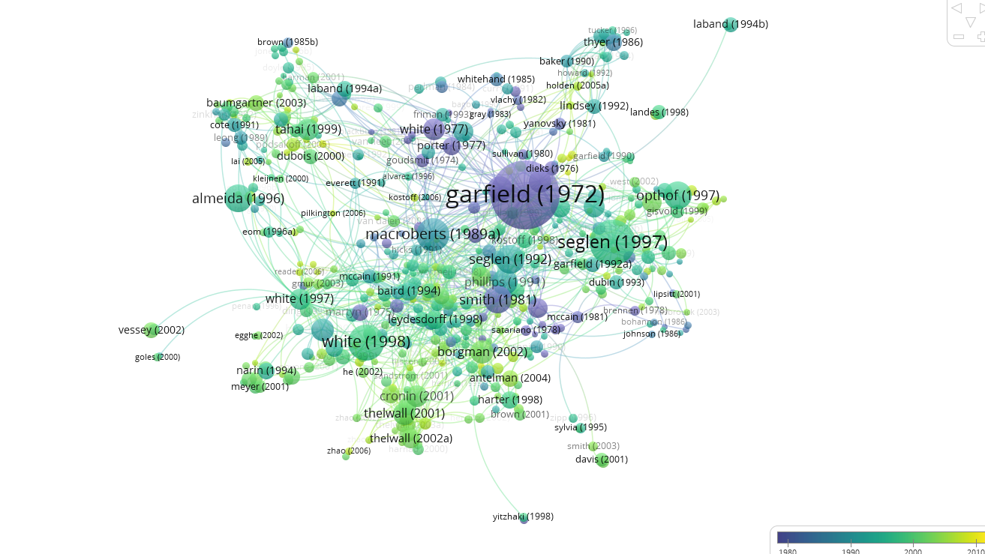
EX1- VOS

Slide 4
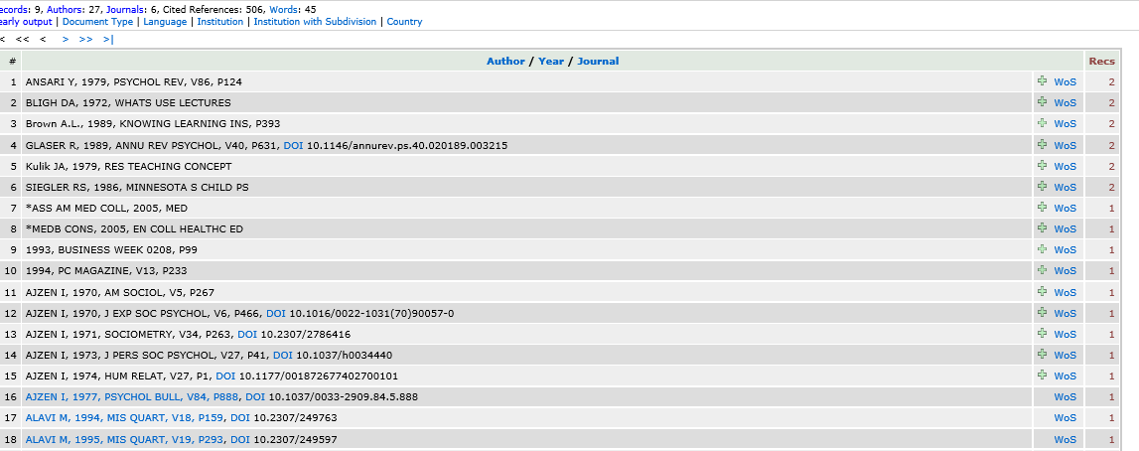
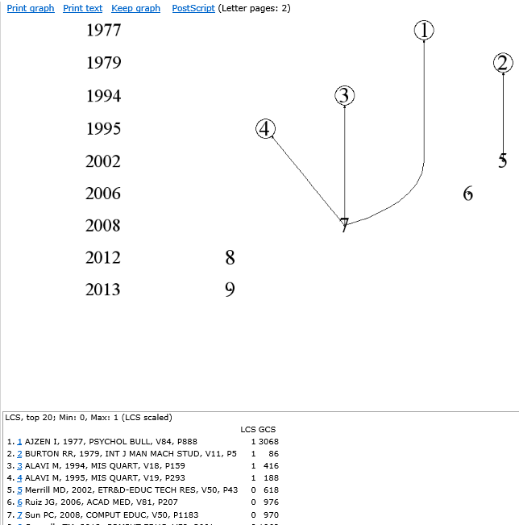
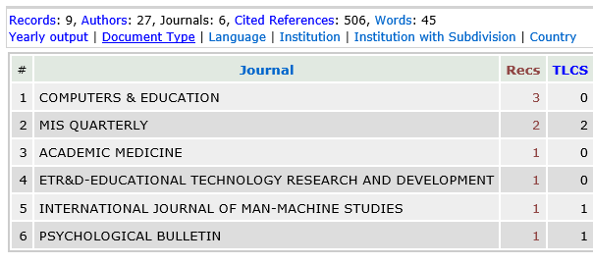
EX2- HISTCITE

Slide 5
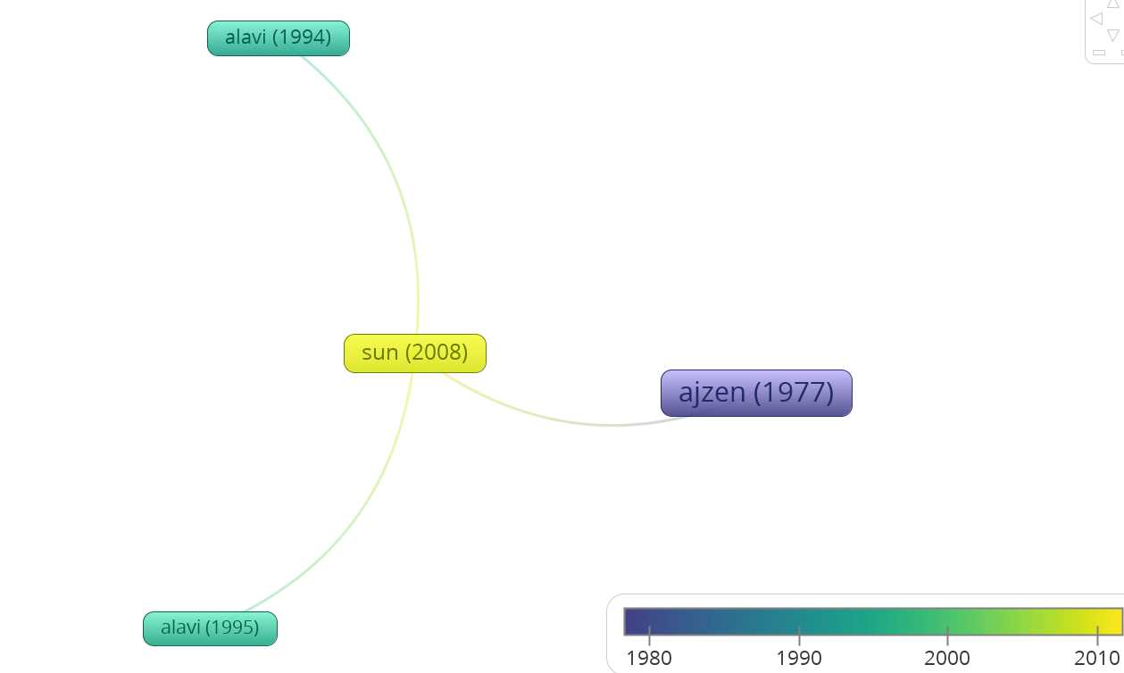
EX2- VOS

Slide 6
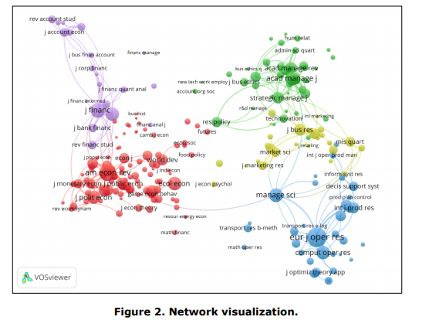
Network visualization

Slide 7
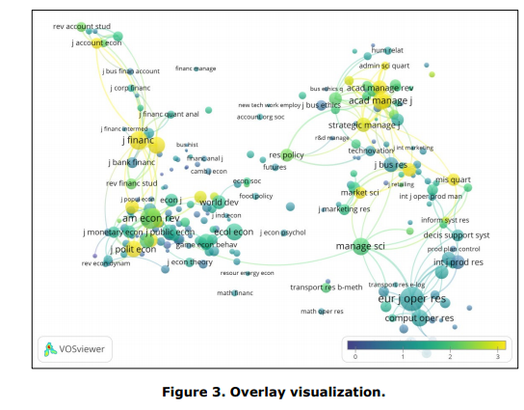
Overlay

Slide 8
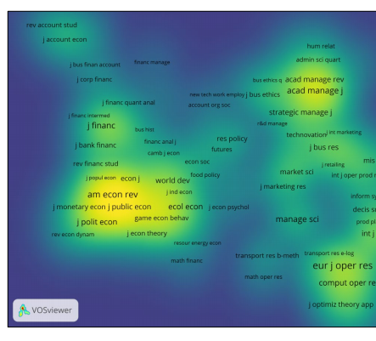
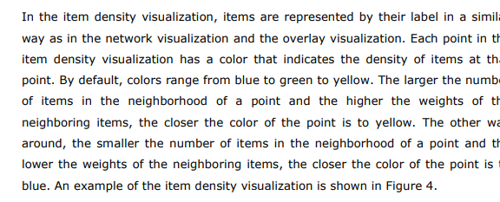
Density visualization

Slide 9
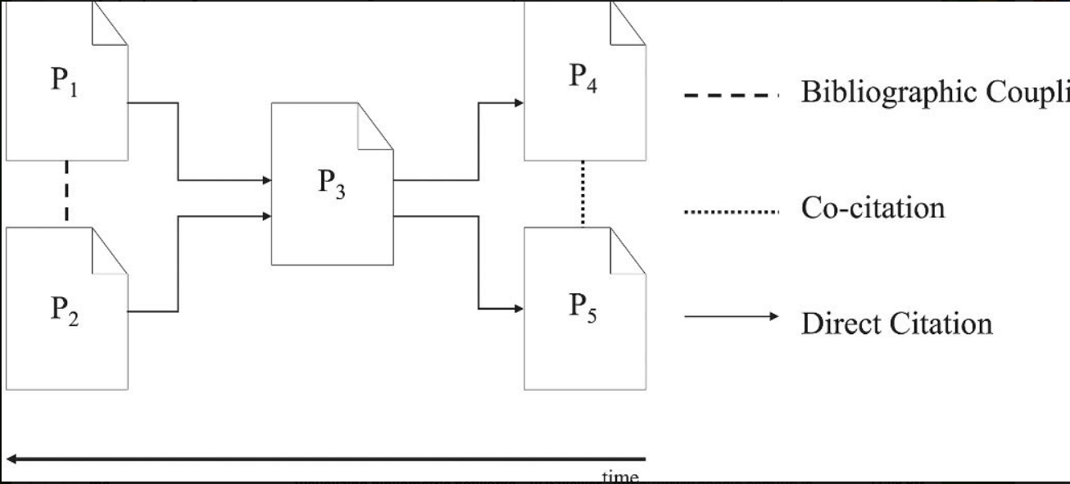

Slide 10
Co-authorship – A relação entre os itens é determinada com base nos número de documentos co-autorado
Autores
Instituições
Países

Slide 11
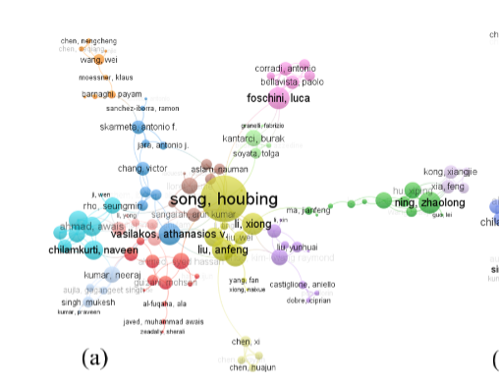
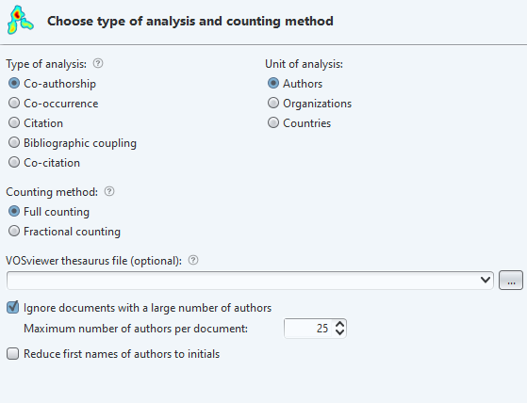
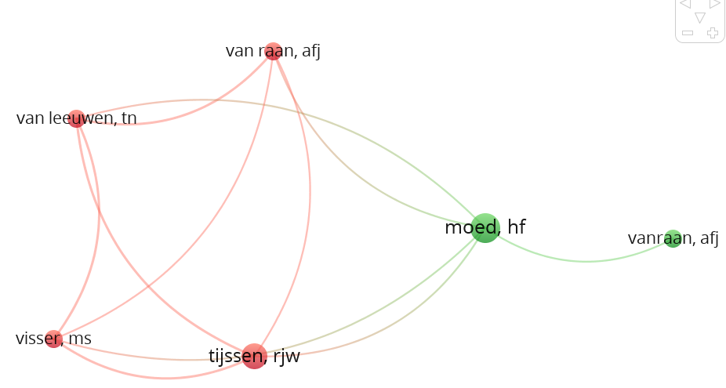
Co-authorship

Slide 12
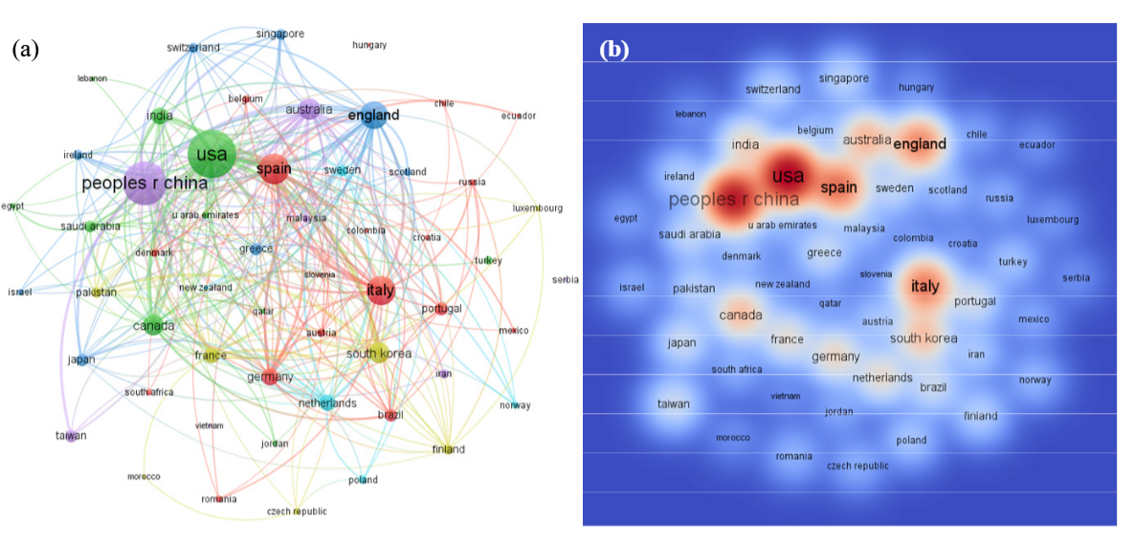

Slide 13
Co-ocorrência
A relação entre os itens é determinada com base no número de documentos em que ocorrem juntos

Slide 14
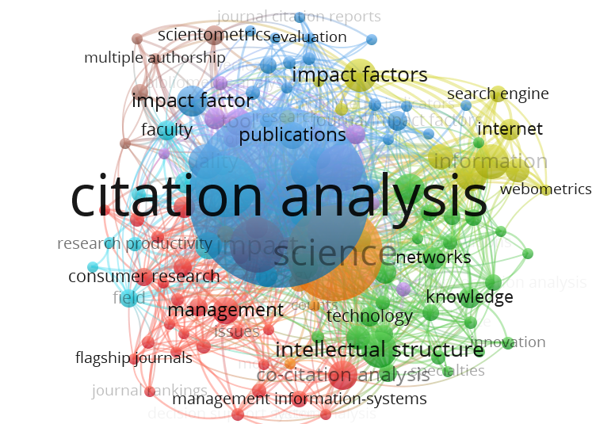
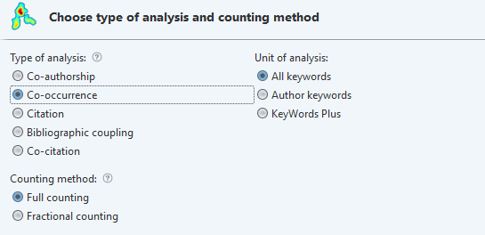
Co-ocorrência

Slide 15
Citação -A relação entre dois itens é determinada com base no número de vezes que um cita o outro
Palavras-chave

Slide 16
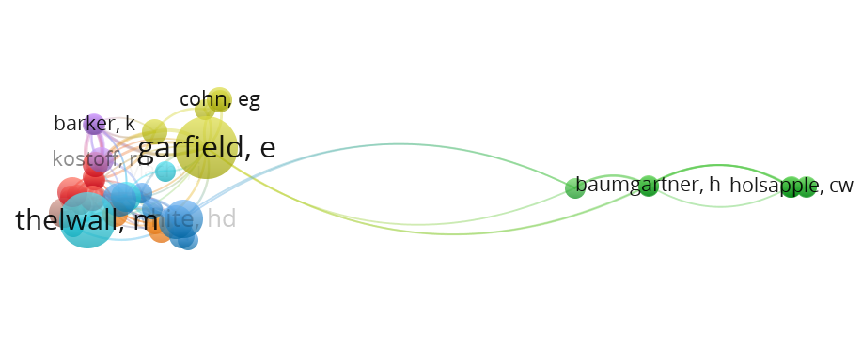
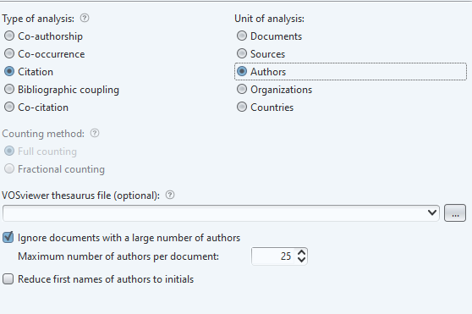
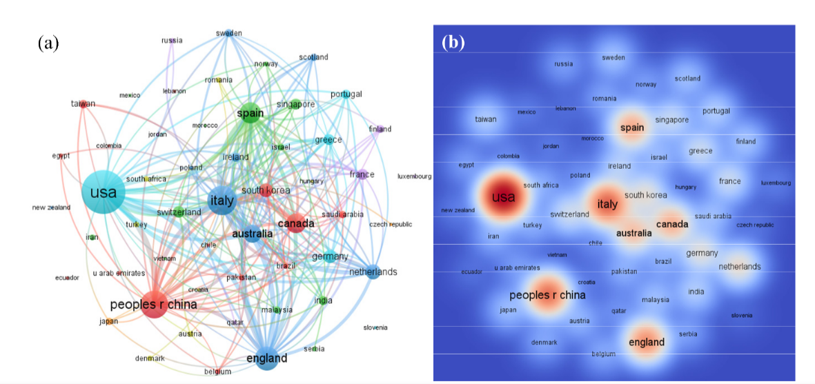
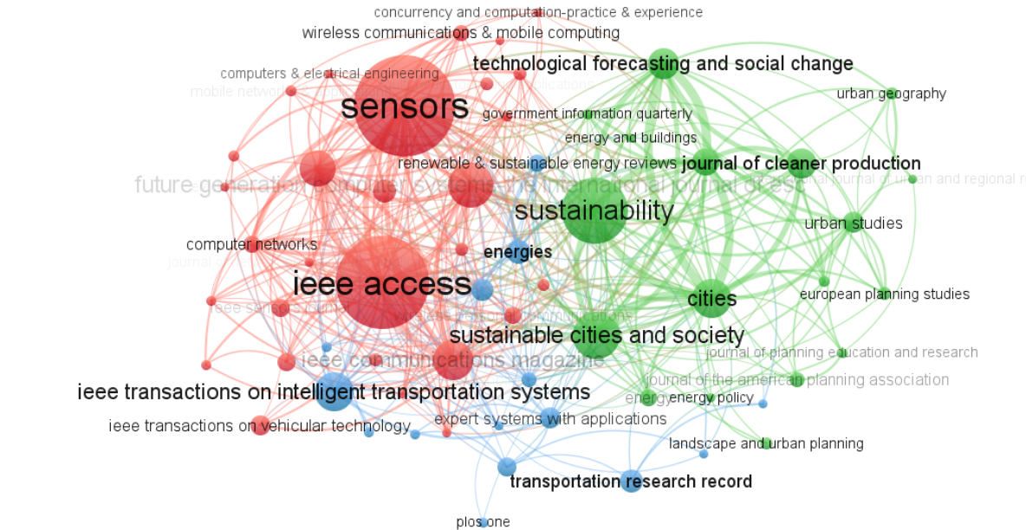
Citação

Slide 17
Bibliographics coupling - A relação entre dois itens é determinada com base no número de referência eles compartilham
Documentos
Revistas
Autores
Instituições
países

Slide 18
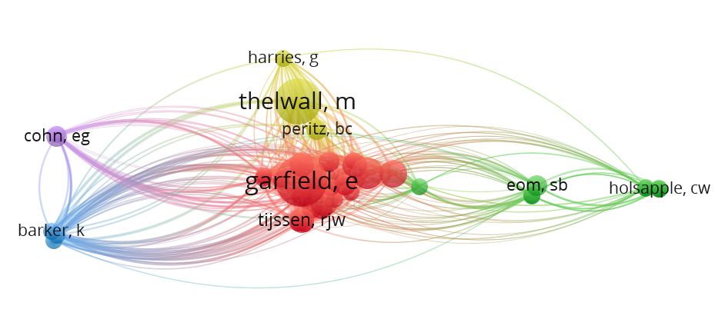
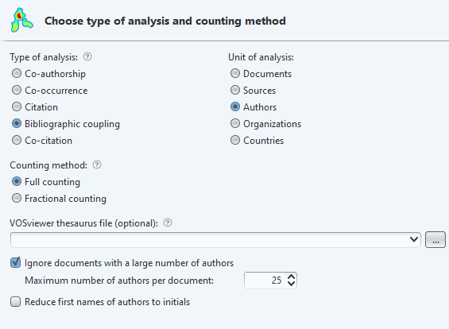
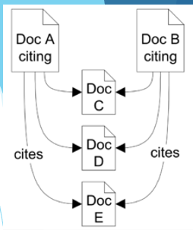
Bibliographic coupling

Slide 19
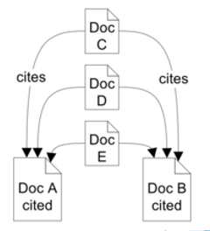
Co-citação - A relação entre os itens de análise é com base no número de vezes que eles sã citados juntos
Referências citadas
Revistas citadas
Autores itados

Slide 20
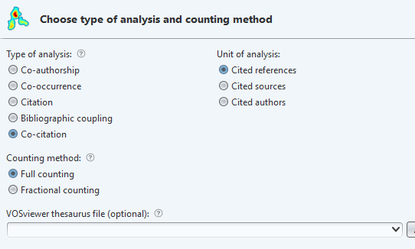
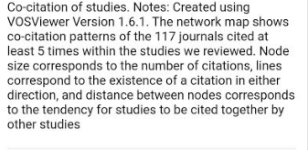
Co-citação

Slide 21
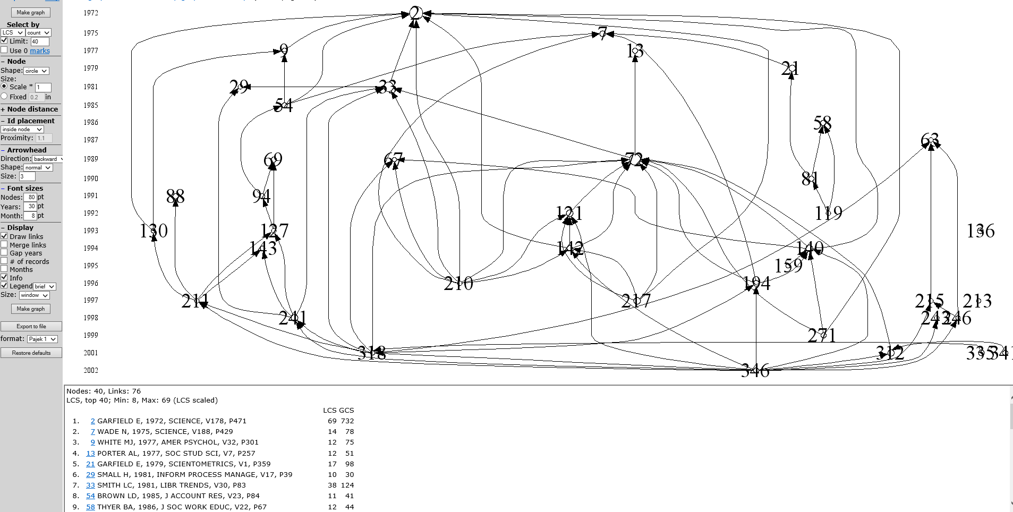
Histcite

Slide 22
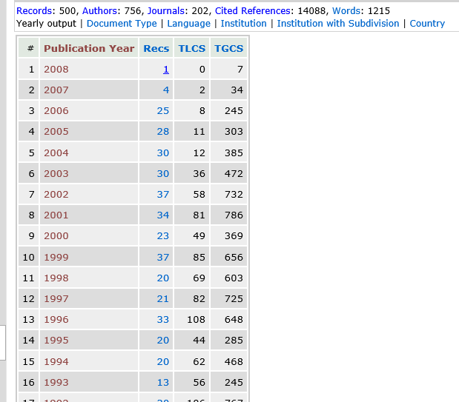
Longitudinal

Slide 23
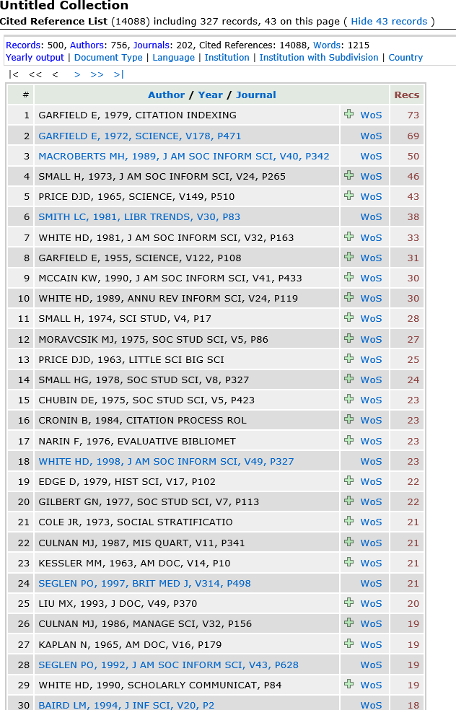
Cited References

Slide 24
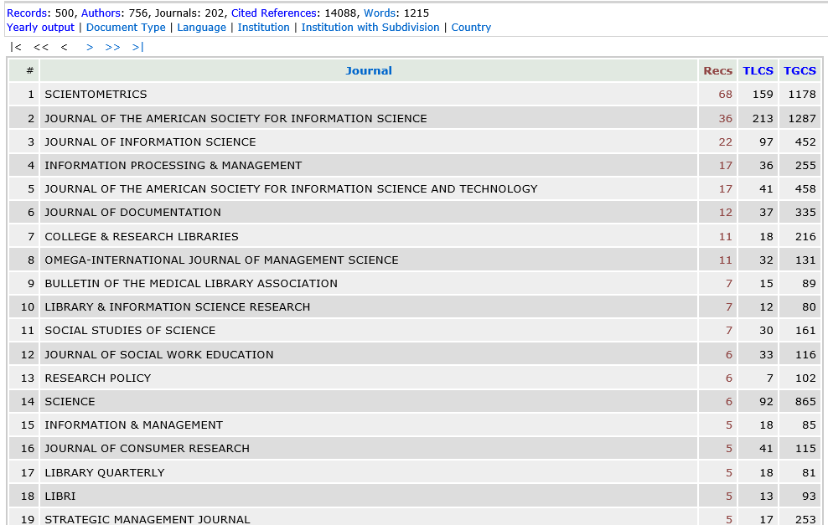
Journal

Slide 25
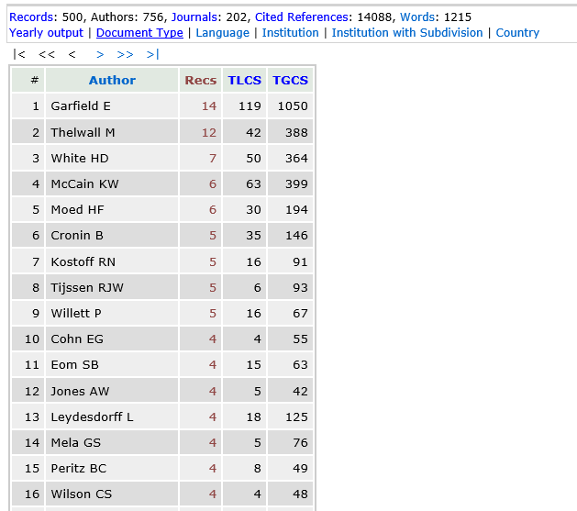
Autores

Slide 26
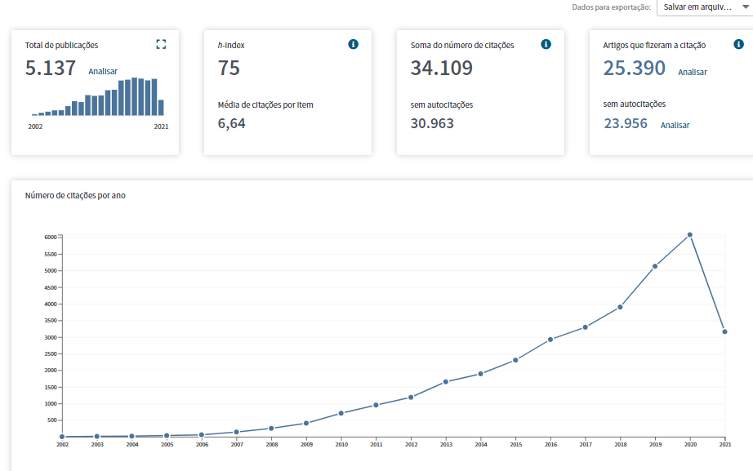
WOS - citação

Slide 27
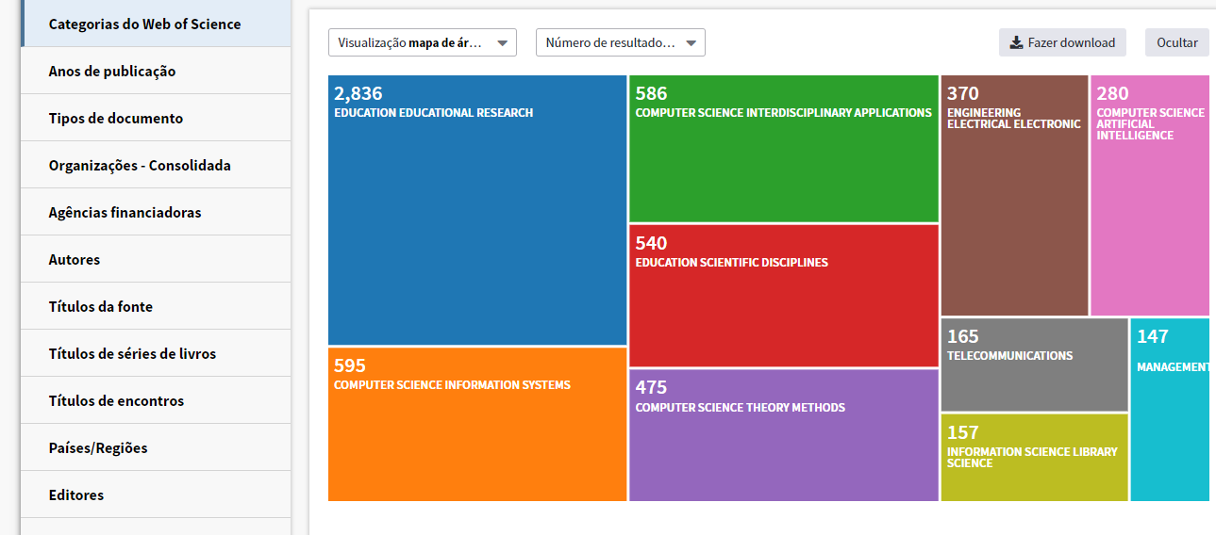
WOS - Categorias

Slide 28
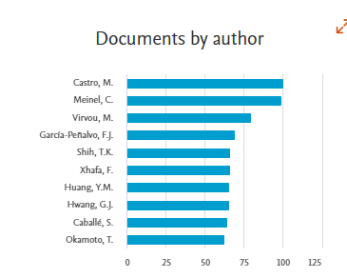
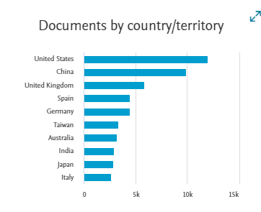
Scopus

